Slide 1
Изследване на обяви за недижими имоти спрямо описаня на имота
Мартин Тодоров 7MI3400322

Slide 2
Ползи от изследване на описанието
Намиране на зависимост между данните(клъстеризация)
Намиране на несъотвествия в данни(помага при идентифициране на фалшиви обяви)
Намиране на обяви дубликат
ЕвтинДом
НеИВСофия

Slide 3
Брой осъществени сделки за недвижими имоти в София(2021-2023)
2021
2022
2023
26,543
32,154
36,753
Критерийте за търсене стават все повече и все по-специфични

Slide 4
Проблем със съществиващите платформи за обяви на недвижими имоти
Липса на контрол за дублиращи се и фалшиви обяви
Няма възможност за търсене спрямо брокер или фирма изпълнител
Твърде малко и специфични филтри за катргории

Slide 5
Определяне на типа имот спрямо описанието му(клъстеризация)
Завършен, но не е обзаведен
Има собствен двор
Намира се в планинска част
Добра локация на централно място
Близо до главни булеварди

Slide 6
Стъпки за клъстризация на обявите спрямо описанието им
Извиличане и агрегиране на обявите чрез API
Извлечени са ~14.000 обяви за гр.София.
Агрегиране и преработка на данните
Данните са агрегирани и след това е извършена нужната обработка на описанията.
Word2Vector
Определяне на взаимовръзките между думите в описанията.
Т-SNE
DBSCAN КЛЪСТЕРИЗАЦИЯ
Визуализиране на данните в 2D порстранстов в зависимост от вазимовръзките им.
Клъстеризация на данните и анализиране на получените клъстери.

Slide 7
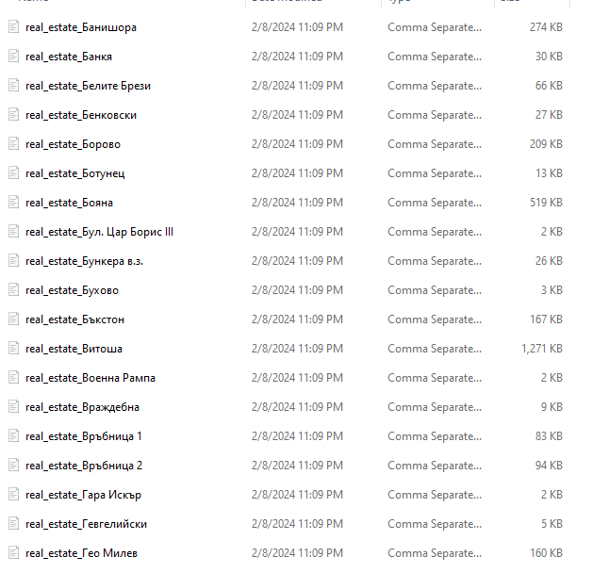
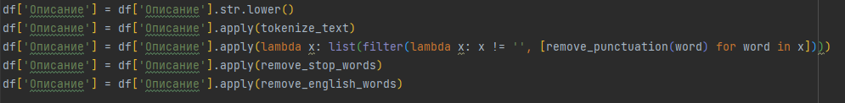
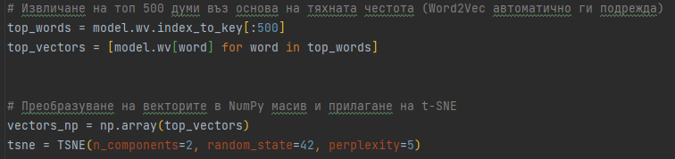

Slide 8
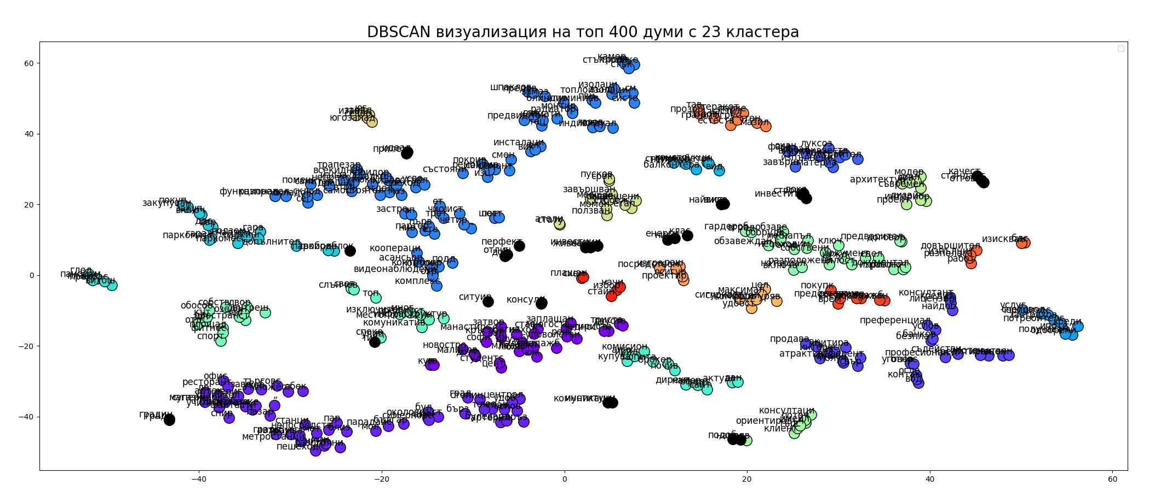
Резултати след клъстеризация
Имоти подходящи за бъзо придвижване с кола
'бул', 'град', 'бърз', 'основ', 'връз', 'централ', 'удоб', 'артери', 'околовръст', 'шос', 'столиц', 'лес', 'булевард', 'симеоновс', 'глав', 'точ'
Имоти с гледка
'витош', 'глед', 'панорам', 'прекрас', 'плани'
Имоти с паркомясто/гараж
'подзем', 'допълнител', 'паркомес', 'закупуван', 'гараж', 'паркомяст', 'гара', 'евр', 'покуп', 'включ', 'ддс', 'закуп', 'надзем', 'паркиран', 'свобод', 'паркинг'
Проблем: Нужно е да се махат стоп думи на ръка

